Slide 1
WebinaIre UGIB/AUVB/AKVB Déploiement IFIC 100% – IFIC –
JuIN 2021
Notes:
Lauriane en mezelf voorstellen

Slide 2
Contenu présentation
IFIC modèle salarial
Création d’un nouveau modèle salarial et d’une classification de fonctions
Principes de base
La classification de fonctions IFIC
Pourquoi une nouvelle classification ?
Création et pondération des descriptions de fonctions
La procédure d’entretien
Implémentation de l’IFIC 100%

Slide 3
IFIC Modèle salarial
Raisons de sa création et principes de base

Slide 4
La création d’un nouveau modèle salarial
Résultat d’un processus complexe et de négociations approfondies entre les partenaires sociaux.
Principes de développement basé sur des données réelles recueillies par le biais d’études/rapportages salariaux => Cartographie des pratiques de rémunération et premières estimations des coûts d’implémentation

Slide 5
Pourquoi une nouvelle classification de fonctions/un nouveau model salarial ?
 | AVANT L’IFIC |  | IFIC
 |  | Classification (nomenclature), structure salariale et financement vieux de plus de 30 ans |  | Nouvelle classification adaptée au secteur, élaborée avec et testée sur le terrain, validée paritairement
 |  | Classification limitée, figée et obsolète : 59 grades-fonctions (commis-sténodactylographe, vérificateur, etc.) |  | 221 fonctions et contenu évolutif : procédure d’entretien prévue
 |  | Conflit entre deux logiques: rémunération sur base du diplôme et/ou sur base de la fonction (grade) : quelle logique appliquer pour les nombreuses fonctions non reprises dans la classification ? |  | Modèle innovant, plus uniquement basé sur les diplômes, mais place centrale au contenu et poids des fonctions (à fonction égale, salaire égal)

Slide 6
Pourquoi une nouvelle classification de fonctions/un nouveau model salarial ?
 | AVANT L’IFIC |  | IFIC
 |  | Les barèmes faisaient des sauts illogiques, il y avait des croisements de barèmes entre fonctions, des durées d’évolution différentes, des salaires de départ bas, des progressions différentes et irrégulières tout au long de la carrière. On avait tenté de trouver des solutions à travers différentes primes, suppléments, etc. Avec pour résultats des enchevêtrements chaotiques. |  | Modèle salarial cohérent et clair, basé sur une classification de fonctions analytique (fondement neutre, objectivable et équitable).
 |  | Les barèmes de beaucoup de fonctions de soins ne répondaient plus aux attentes et avaient besoin d’un upgrade, surtout au début de la carrière. |  | Valorisation des fonctions de soins clés sur l’ensemble de la carrière, avec un renforcement de l’attractivité en début de carrière.

Slide 7
Principes de base du nouveau modèle salarial
Rémunération sur base des fonctions “A travail égal, salaire égal”
Salaire de départ plus haut : barèmes plus attractifs à l’ancienneté 0, mais aussi généralement au cours de la première partie de la carrière
Augmentation dégressive du pourcentage lié à l’ancienneté barémique : anciens barèmes : pas de belles courbes (plutôt en escaliers), sans corrélation logique. Avec les barèmes IFIC, le barème augmente moins fortement à mesure que l’ancienneté avance
Tension systématique entre barèmes (certains anciens barèmes se croisent, différences très irrégulières)
Tension diagonale maximale de 400%: dans les barèmes de départ finalement arrivée à 345,14%
La tension salariale verticale augmente en fonction de la durée moyenne d’étude par catégorie : compensation des années « perdues » pendant les études
Barèmes intégrés : intégration des allocations, compléments et suppléments
Evolution de tous les barèmes sur 35 années d’ancienneté

Slide 8
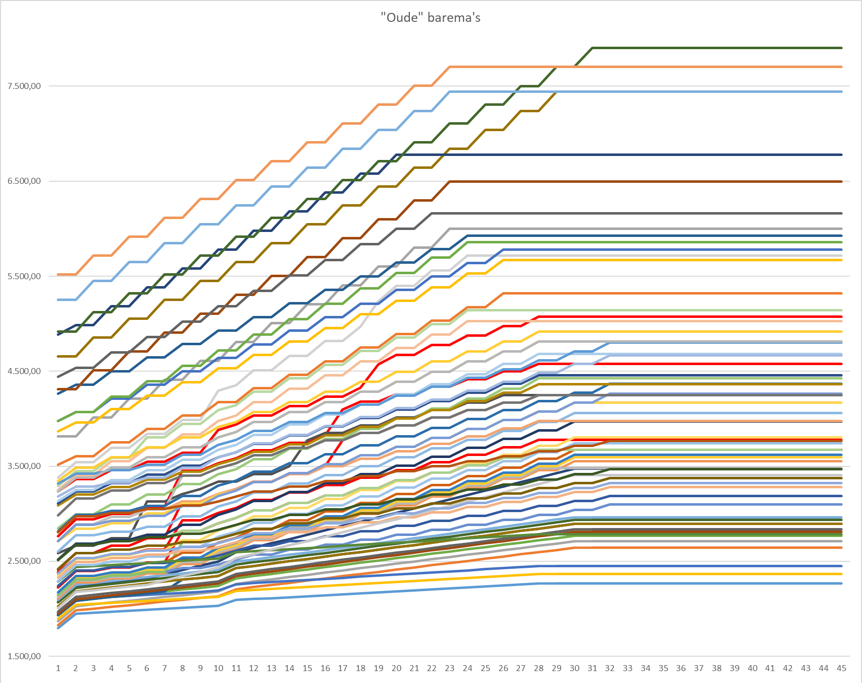

Slide 9
Pourquoi un nouveau modele salarial : Barèmes IFIC 100%
Notes:
18 barèmes IFIC; 1 par catégorie (sauf la 14 qui en compte 2)
Indien vraag over verschil tussen lagere ategorien en hoger: minimumbarema’s, we kunnen altidj meer betalen en hoogste barema loon is lager dan loon hoogste categorie oude systeem
Gelinkt aan wegingsscores: in de lagere categorieen wordt er veel sneller overgegaan

Slide 10
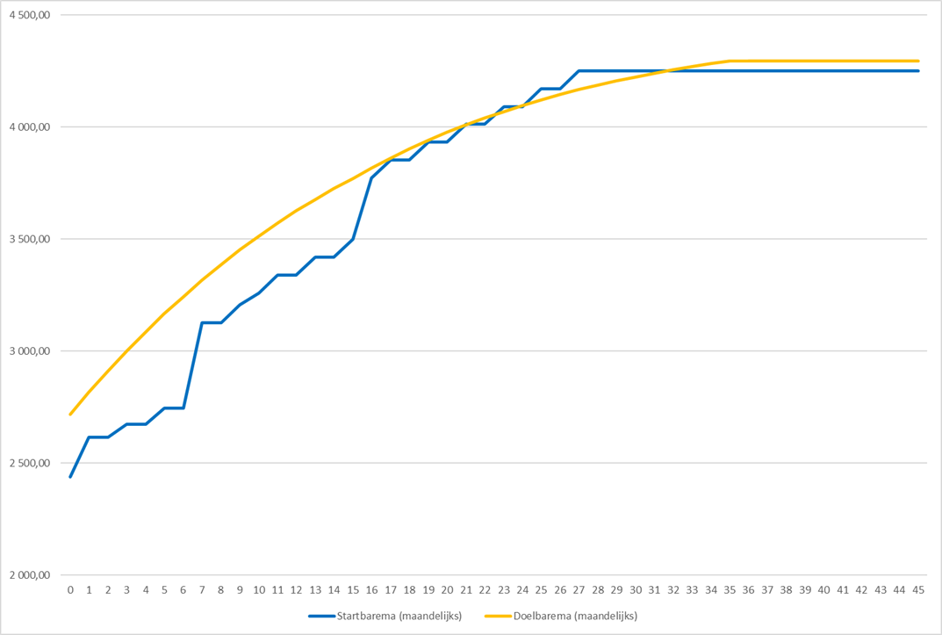
Le nouveau modèle salarial : principes de base
Carrière complète (45 ans): +3%
15 premières années de carrière: +10%
Salaire mensuel brut (0 année): + 280€
Salaire mensuel brut (45 années): + 44€

Slide 11
Le nouveau modèle salarial : principes de base
L'IFIC ne produit pas une augmentation salariale similaire pour tous les (sous-)groupes. Il ne peut en être autrement lors de l'introduction d'un tout nouveau système salarial qui améliore et rectifie d’anciennes incohérences.
Lors du déploiement de l’IFIC, aucun travailleur ne subit de perte salariale.
L’éventuelle augmentation salariale liée au barème IFIC dépend de l’ancienneté et de la situation personnelle (fonction, barème de départ, etc).

Slide 12
Le nouveau modèle salarial : principes de base
Simplifier la structure des barèmes
Harmoniser : progression annuelle pour tous les barèmes sur 35 ans
Revalorisation d’une série de fonctions “clés”
Modèle avantageux pour plus de 80% des travailleurs en service (AUCUN travailleur n’y perd)
Outil pour l’harmonisation entre les secteurs publics et privés, et entre les secteurs de soins fédéraux et régionalisés
Coût global pour les secteurs fédéraux de soins de santé : augmentation de 6% de la masse salariale (+/-450 millions d’euros pour les secteurs fédéraux privés)
Notes:
baremastructuur werd eenvoudiger gemaakt;
geharmoniseerd bv door jaarlijkse vooruitgang in ancienniteit tot 35 jaar (langere loopbaan);
een aantal sleutelfuncties werden opgewaardeerd;
harmonisatie verschillende sectoren;
uiteindelijk stellen we vast dat er voor de federale privésectoren een globale stijging is van 6% van de loonmassa: niet voor elke functie 6%. Sommige functies gaan er meer op vooruit andere minder, hangt af van verschillende elementen zoals de functie, vroegere barema, ancienniteit… bedoeling van de sociale partners was voornamelijk om te investeren in een globaal model dat coherentie biedt en middelen vooral steekt daar waar het nodig is. Lineaire opwaarderingen zouden de incoherenties van het oude systeem gewoon doen voortduren. Niet voor gekozen om aan iedereen 6% te geven: zou mogelijk geweest zijn, maar er werd voor gekozen om naar de teokomst te kijken. Werknemers die meest achterop hinkten, krijgen nu ook het meest. Werknemers die vroeger ook al « goed » verloond werden, krijgen in he tIFIC systeem iets minder, of blijven statu quo.
Bedoeling was echt coherent model gebaseerd op analytische calssificatie
Fonctions clé: A1/14: environ 3% sur la carrière; A2/14b: environ 6% sur la carrière; idem infirmier en chef en 17. Technicien de surface, plus de 5% sur la carrière.

Slide 13
La classification de fonctions IFIC
Raisons de sa création et développement

Slide 14
Pourquoi une nouvelle classification de fonctions ?
Nouvelle classification adaptée au secteur, élaborée et testée sur le terrain, validée de manière paritaire
Contenu évolutif et procédure d’entretien prévue
Nouveau modèle, pas uniquement basé sur les diplômes : le contenu et le poids (valeur) de la fonction sont au cœur du modèle (“A travail égal, salaire égal”)

Slide 15
Qu’est ce qu’une classification de fonctions analytique ?
La classification de fonctions est un outil de ressources neutre et objectif qui sert de base à l’élaboration d’une maison salariale cohérente et juste.
Comparative
Analytique
VS
Décrire les fonctions de manière systématique dans une organisation et déterminer leur valeur relative à l’aide de critères fixés à l’avance.
Notes:
Vergelijkend = neemt de functie in zijn geheel – er zijn geen functiebeschrijvingen – functies worden niet gewogen maar gepositioneerd ten opzichte van elkaar door een vergelijking te maken dat subjectief en intuïtief verloopt.
Analytisch systeem gaat functies beschrijven en analyseren op basis van criteria die op voorhand werden vastgelegd. De functies worden gewogen en de finale score voor het geheel van de criteria. De functies worden vervolgens in categorieën onderverdeeld die overeenkomen met de scores.
Systematische manier: iedere functie wordt op dezelfde manier beschreven en aan dezelfde toetssteen afgetoetst.
De criteria zijn ook vooraf bepaald en vastgelegd. Obv van die vooraf vastgelegde criteria kunnen we dan voor iedere functie de relatieve waarde bepalen.

Slide 16
Comment est établie une description de fonction (procédure 2021)
Travail technique inventaire (listes de fonctions à décrire ou à adapter)
Discussions paritaires groupe de travail technique (experts en classification de fonctions, juristes, responsables RH)
Momentanément 221 descriptions de fonctions
Enquêtes (interviews, enquêtes en ligne)
Projet de description
Débat tables rondes (organisations professionnelles, travailleurs, N+1)
Entretien annuel (adaptations, ajouts et suppressions)
Validation par les partenaires sociaux
Validation des partenaires sociaux
Notes:
Oorspronkelijke inventaris opgestart in 2002. vandaag keuren de sociale partners lijst goed met jaarlijkse prioriteiten op basis van wetgeving/feedback van het terrein.
Huidige functies werden beschreven op basis van minimum 4 interviews met gestandaardiseerde vragenlijst. Procedure werd vorig jaar herzien, om meer representatief te zijn werd procedure uitgebreid met online vragenlijsten, ronde tafelgesprekken, betrokkenheid BO.
TWG is adviserend orgaan. SG is besluitvormend.
Arbeidsintensieve procedure.
Deze procedure werd onlangs veranderd: verschillen met vroeger highlighten (vroeger niet voldoende representatief – wanneer uw functies onderhouden zullen worden, op deze manier!)

Slide 17
Comment pondérer une fonction ?
Connaissance et savoir-faire
Gestion d’équipe
Communication
Résolution de problèmes
Responsabilité
Facteurs d’environnement
6 critères
Notes:
-Kennis en kunde die nodig is om de functie te kunnen uitoefenen, ongeacht hoe deze kennis werd vergaard – in sommige fube staat er een wettelijke opleiding is vereist voor de uitoefening van de functie, maar het diploma op zich wordt niet gewogen.
Leidinggeven: hiërarchisch: de verdeling van taken, het afnemen van evaluatiegesprekken of niet- Hiërarchisch het aansturen van mensen – Er wordt ook rekening gehouden met het aantal personen –de diversiteit van de functies –
Communicatie : begrijpen van informatie, het doorgeven en deze samenvatten. De aard van de communicatie en de complexiteit telt ook mee.
- Probleemoplossing: de moeilijkheidsgraad van het probleem en de omvang (diversiteit van domeinen en probleemgebieden)
Verantwoordelijkheid: de autonomie waarover de functiehouder beschikt en de mogelijke impact van beslissingen
Omgevingsfactoren: wordt onderverdeeld in : materieel (lawaai), fysieke (werkhouding, contact met besmettelijke ziektes), en de psychische factoren (contact agressieve personen ).
Nadruk eerst beschrijven dan wegen
klassenmodel

Slide 18
Attribution d’une fonction de référence sectorielle
Fonctions IFIC = fonctions de référence SECTORIELLES
ETAPE 1
Rassembler toutes les informations
Comparer les fonctions
Appliquer la règle des 80%
ETAPE 4
Naviguer à travers l’éventail de fonctions
ETAPE 2
ETAPE 3
Hybrider si nécessaire
Attribuer une fonction manquante
ETAPE 5

Slide 19
Procédure d’entretien
Contenu et principes

Slide 20
Entretien périodique des fonctions sectorielles
Pendant la procédure d’entretien, les fonctions sectorielles de référence peuvent être :
Modifiées
Ajoutées
Supprimées

Slide 21
Entretien périodique des fonctions sectorielles de référence
automne 2019 – printemps 2021: premier entretien “juridique”
→ Entretien prioritaire sur base de critères juridiques pour une série de fonctions afin d’assurer que la classification reste en ligne avec les évolutions juridiques.
Dès l’été 2021: travaux d’entretien généraux
Il n’est pas impossible que des fonctions, retenues dans le cadre de l’entretien juridique lors de la première phase de l’entretien soient à nouveau entretenues à court ou à long terme, dans le cadre de l’entretien structurel.
Notes:
Bij elk onderhoud wordt weging opnieuw geanalyseerd, maar niet altijd verandering van categorie.
Nu 16 functies herzien, geen enkele verandering van categorie

Slide 22
DEPARTEMENT | FAMILLE | FONCTION
ADMINISTRATION | Service du personnel | Changement de dénomination de la famille : Services du personnel/RH
MEDICO-TECHNIQUE & PHARMACIE | Laboratoire | Adaptation du contenu de la fonction : 3270 – Technologue laboratoire médical
 | Service médico-technique | Adaptation titre de la fonction et/ou contenu : 3421 – Radiophysicien en chef 3470 – Radiophysicien 3471 – Technologue imagerie médicale/Infirmier imagerie médicale
PARAMEDICAL | Services paramédicaux | Adaptation du contenu de la fonction : 4081 – Audiologue
PSYCHO-SOCIAL | Service Psycho-social | Adaptation titre de la fonction et/ou contenu : 5020 – Chef du service psychologie clinique 5070 – Psychologue clinique 5078 –Médiateur droits du patient 5079 – Médiateur interculturel
INFIRMIER-SOIGNANT | Hôpitaux généraux | Adaptation du contenu de la fonction : 6171 – Sage-femme 6172 – Aide-soignant hôpital 6176 – Sage-femme Post-partum
 |  | Ajout de nouvelles fonctions : 6187 - Infirmier mid-care 6188 – Infirmier en salle de réveil
 | Psychiatrie | Ajout d’une nouvelle fonction : 6274 – Infirmier/Educateur/Collaborateur équipe mobile en soins psychiatriques
 |  | Adaptation titre de la fonction et contenu fonction : 6272 - Aide-soignant unité/ centre psychiatrique
 | Soins résidentiels personnes âgées/Soins à domicile | Adaptation du contenu de la fonction : 6372 - Aide-soignant soins résidentiels personnes âgées 6472 – Aide-soignant à domicile
 | Revalidation/maisons médicales/Centre de transfusion sanguine | Adaptation du contenu de la fonction : 6672- Aide-soignant maison médicale
2021: 16 fonctions adaptées; 3 nouvelles fonctions

Slide 23
Procédure d’entretien : principes
Input: formulaires d’entretien/formulaires de notification de fonction manquante transmis à l’IFIC par des responsables-processus, partenaires sociaux, organisations professionnelles
Ce sont les partenaires sociaux qui fixent annuellement la liste des fonctions à entretenir.
Cette liste est établie sur base de certains critères objectifs qui sont fixés au préalable : conformité juridique, représentativité des fonctions (nombre de travailleurs concernés), date de l’établissement ou des dernières adaptations de la description de fonction, analyse du feedback reçu via les formulaire d’entretien, etc.
L’objectif visé est de revoir annuellement 10% de l’éventail de fonctions (soit plus ou moins 20 fonctions/an).
Processus continu et récurrent
Notes:
Bien rappeler que donc, pour les fonctions à l’entretien, c’est la procédure décrite ci-dessus qui s’applique (tout le processus de comment sont faites les descriptions de fonctions)
Questions fonctiosn manquantes: toutes les fonctions jamais décrites/ pas le but. But des fonctions est de fixer la rémunération sectorielle. Décrit pour pouvoir pondérer. (pas liste de taches exhaustive, pas de profil de compétences…)

Slide 24
Implémentation de l’IFIC
Contexte et principes de base
Notes:
Niet kern va npresentatie vandaag, maar toch interessant om inhoud te overlopen.

Slide 25
Contexte implémentation
Accord social 2017
*
Convention collective de travail du 11/12/2017
PHASE 1
Introduction partielle au 01/01/2018 d’un nouveau modèle salarial IFIC (18,25 % du ∆ )
Accord social 2020
*
Convention collective de travail du 31/03/2021
PHASE 2 ET FINALE :
Implémentation complète au 01/07/2021 du modèle salarial IFIC (100%)
Pour plus d’informations, cf. la convention collective de travail du 31 mars 2021 concernant l’introduction complète d’un nouveau modèle salarial pour les services fédéraux des soins de santé, disponible sur le site web de l’IFIC : https://www.if-ic.org/fr/secteurs-concernes/soins-de-sante-prives-federaux-cp-330/documents

Slide 26
Qui a droit au barème IFIC 100% à partir du 01/07/2021?
LES TRAVAILLEURS* DES SECTEURS FÉDÉRAUX PRIVÉS DE LA SANTÉ (CP 330) C-À-D :
des établissements qui sont soumis à la loi sur les hôpitaux
des centres de psychiatrie légale
des centres de revalidation
des services du sang de la Croix-Rouge de Belgique
des soins infirmiers à domicile
des centres médico-pédiatriques
des maisons médicales
* Occupés sous contrat de travail (y compris contrat de travail étudiant et travailleurs intérimaires occupés dans les établissements concernés)
LES TRAVAILLEURS DE CES SECTEURS ONT DROIT AU BARÈME IFIC 100% PARTIR DU 01/07/2021 À LA CONDITION :
qu’ils soient déjà rémunérés selon le barème IFIC au 30/06/2021
OU
qu’ils optent pour le barème IFIC dans le cadre de l’implémentation à 100%
OU
qu’ils entrent en service à partir du 01/07/2021(nouveaux travailleurs – mais voir plus loin spécificités pour les travailleurs avec un TPP/QPP)

Slide 27
Cas particulier: travailleurs bénéficiaireS d’une prime TPP/QPP
Contrairement aux dispositions spécifiques qui étaient d’application durant la phase 1, ces travailleurs peuvent dorénavant opter pour le barème IFIC à partir du 01/07/2021 ou choisir de conserver leur ancien barème + prime TPP/QPP.
En outre, tant qu’ils n’ont JAMAIS opté pour le barème IFIC, ces travailleurs conservent la possibilité de choisir lorsqu’ils changent d’employeur.
Donc, en cas de changement d’employeur après le 01/07/2021:
Le travailleur bénéficiaire d’une prime TPP/QPP a une seule fois le choix, au moment de son entrée en service dans une fonction infirmière, entre opter pour le barème IFIC ou opter pour l’ancien barème + prime TPP/QPP
Conditions: pour que cela soit possible, le travailleur doit avoir toujours droit à la prime lors de la sortie de service chez l’employeur précédent (attestation de l’employeur précédent nécessaire)
Si le travailleur opte pour le barème IFIC, ce choix est irréversible (y compris en cas de changement ultérieur d’employeur).

Slide 28
Le moment du choix pour certains travailleurs
Pour la dernière fois à l’échelle sectorielle, possibilité pour TOUS les travailleurs en service au 30/06/2021 qui ne sont pas encore rémunérés selon les barèmes IFIC d’opter ou non pour ces nouveaux barèmes
Passer au nouveau modèle de rémunération c-à-d. 100% du barème IFIC pour la catégorie de rémunération d’application au travailleur
Maintenir les conditions salariales existantes et toutes les augmentations futures convenues
STAND BY
IFIC

Slide 29
Comment le travailleur doit-il faire son choix?
ETAPE 1 (pour le 01/06/2021):
Chaque travailleur concerné reçoit de son employeur les informations utiles quant à la possibilité de choisir ainsi qu’une simulation salariale individuelle sur base de sa situation au 01/07/2021. Ces documents contiennent:
Des informations individuelles, les dispositions internes et droits du travailleur (code fonction, catégorie, ancienneté, modalité de choix, délais, éléments salariaux actuels…)
Un aperçu du barème de départ et du barème IFIC 100 % au 01/07/2021
Un calcul du salaire cumulatif pour la carrière restante pour chacun des deux barèmes.
ATTENTION: pour les travailleurs concernés par une fonction de référence sectorielle AJOUTEE à la classification en 2021, l’attribution de cette fonction ajoutée (en vigueur à partir du 01/07/2021) doit avoir lieu AVANT la transmission de la simulation salariale au travailleur. La simulation salariale se base sur cette nouvelle attribution

Slide 30
Comment le travailleur doit-il faire son choix?
ETAPE 2 (dans un délai d’un mois maximum après réception de la simulation salariale individuelle ):
Le travailleur communique à son employeur son choix définitif au moyen d’un formulaire ad hoc :
Choix d’opter pour le barème IFIC
Choix de ne pas opter pour le barème IFIC (maintien des conditions salariales existantes)
ATTENTION :
PAS de choix communiqué à l’employeur dans le délai prévu !
=
Choix de NE PAS opter pour le barème IFIC! (Dernière possibilité de choisir)

Slide 31
Les conséquences pour les travailleurs de l’implémentation des barèmes IFIC 100 % ?
POUR
LES TRAVAILLEURS QUI NE DOIVENT PROCÉDER À AUCUN CHOIX
(barème IFIC déjà d’application)
A partir du 01/07/2021, ces travailleur bénéficient automatiquement des barèmes IFIC 100%, sur base de la (des) catégorie(s) barémique(s) qui leur est(sont) applicable(s); leur rémunération est adaptée automatiquement (salaire de juillet 2021).
A partir du 01/07/2021, leur salaire sera adapté et payé selon le barème IFIC à 100 % sur base de la (des) catégorie(s) barémique(s) qui leur est(sont) applicable(s);
Un travailleur a opté pour le barème IFIC, mais son barème actuel est momentanément plus avantageux ? Ce travailleur conserve son ancien barème jusqu’au mois durant lequel le barème IFIC devient plus avantageux (1er croisement). A partir de ce moment, il perçoit le barème IFIC.
TPP/QPP : le travailleur bénéficiaire d’une prime TPP/QPP qui opte pour le barème IFIC à partir du 01/07/2021 a encore droit au versement de la prime TPP/QPP en septembre 2021, au prorata du nombre de mois durant lesquels il n’a pas été rémunéré selon le barème IFIC durant la période de référence (septembre 2020 – août 2021)
POUR
LES TRAVAILLEURS QUI PEUVENT CHOISIR, ET OPTENT POUR LE BAREME IFIC

Slide 32
Modèle évolutif : mesures de transition barémique dans le cadre de l’entretien pérodique
PRINCIPE DE PROTECTION DES DROITS ACQUIS VALIDÉ PAR LES PARTENAIRES SOCIAUX
LA CATÉGORIE BARÉMIQUE EST INCHANGÉE suite à l’entretien
PAS DE CONSÉQUENCE BARÉMIQUE :
Que le droit du travailleur au barème IFIC soit ouvert ou non, rien ne change !
PAS DE CONSÉQUENCE BARÉMIQUE :
SI DROIT IFIC OUVERT: protection (maintien barémique de la catégorie antérieure)
SI DROIT IFIC PAS OUVERT: …. pas ouvert, donc pas de conséquence !
LA CATÉGORIE BARÉMIQUE DIMINUE suite à l’entretien
LA CATÉGORIE BARÉMIQUE AUGMENTE suite à l’entretien
CONSÉQUENCE BARÉMIQUE:
- SI DROIT IFIC OUVERT: catégorie augmentée s’applique automatiquement
- SI DROIT IFIC PAS OUVERT: possibilité de choisir à nouveau (exception)
Attention: explication ci-dessus = modèle pour le futur. En 2021, spécificité supplémentaire CAR TOUS les travailleurs dont le droit au barème IFIC n’est pas encore ouvert peuvent à nouveau choisir d’opter ou non pour le barème IFIC dans le cadre de l’implémentation à 100%!

Slide 33
Modèle évolutif : Incitants et balises Afin de soutenir un modèle salariale qualitatif et fiable
Dans la suite de l’accord social de 2020, un travail en tripartite avec le Ministre de la Santé est en cours afin de définir de nouveaux incitants qui permettent de soutenir les travailleurs qui continuent à se former et se spécialiser au sein de notre système de soins de santé. Ce travail se mène en veillant à maintenir la cohérence avec le système IFIC mis en place et dans la garantie d’un financement correct et durable de la solution.
Des balises sont évoquées à ce stade dans la recherche exploratoire d’une solution globale et durable : le soutien à la qualité des prises en charge, le lien avec les normes qui régissent l’activité du secteur et des critères de formation clairs et objectifs. Ce travail en cours de construction sera poursuivi dans les prochaines semaines et reste une priorité pour les partenaires sociaux. Sa mise en œuvre concrète sur le terrain s’accompagnera d’une nouvelle possibilité de choix pour les personnes concernées.

Slide 34
Synthèse
Modèle salarial IFIC = modèle salarial cohérent et clair, basé sur une classification de fonctions analytique (fondement neutre, objectivable et équitable)
IFIC ne produit pas pour tous les (sous)groupes une augmentation de rémunération similaire. Il ne peut en être autrement lors de l’introduction d’un nouveau système barémique, qui améliore et rectifie d’anciennes incohérences.
Choix individuel de chaque travailleur en service d’opter ou non pour le barème IFIC (simulation salariale individuelle)
Augmentation globale de 6% de la masse salariale (+/- 450 millions d’euros pour les secteurs fédéraux privés).
Modèle avantageux pour plus de 80% des travailleurs en service (AUCUN travailleur n’y perd).
Modèle évolutif, avec une nouvelle possibilité pour les travailleurs d’opter pour le barème IFIC si l’évolution du modèle est à leur avantage dans le futur.

